Slide 1
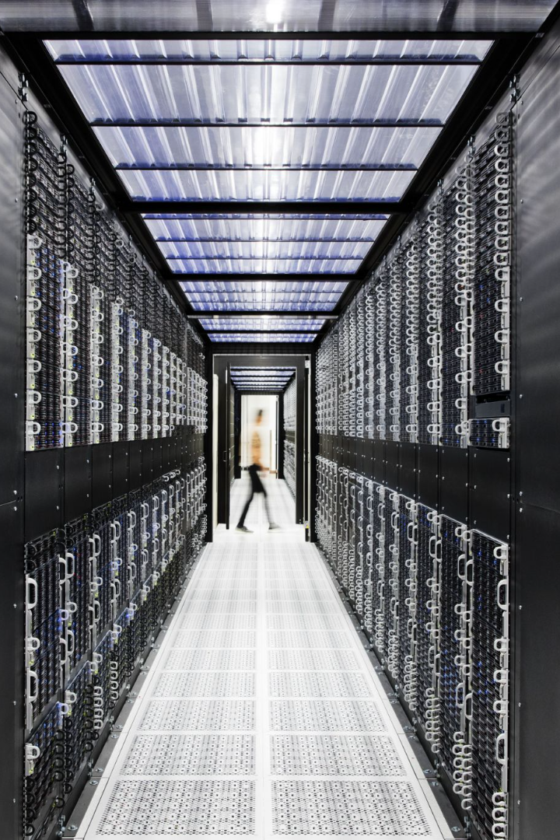
IBM Cloud
Es una plataforma en la nube que proporciona una amplia gama de servicios y soluciones para empresas y desarrolladores que desean aprovechar la potencia de la computación en la nube para sus aplicaciones, datos y procesos comerciales.

Slide 2

Qué es IBM Cloud
1
Infraestructura global y segura
2
Servicios y soluciones integrales
3
Escalabilidad y flexibilidad
IBM Cloud proporciona una infraestructura global con centros de datos distribuidos estratégicamente alrededor del mundo, garantizando seguridad y baja latencia.
Permite escalar recursos de manera dinámica y adaptarlos a las necesidades cambiantes de los negocios. También permite integración con entornos existentes.
Ofrece una amplia gama de servicios y soluciones, incluyendo computación en la nube, almacenamiento, inteligencia artificial y blockchain.

Slide 3
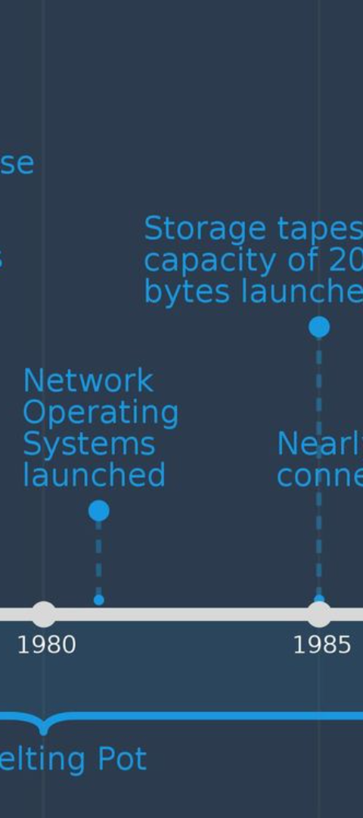
Origen IBM Cloud
1
2011
IBM lanza SmartCloud, su primera plataforma en la nube.
2
2013
IBM adquiere SoftLayer, una empresa líder en infraestructura en la nube.
3
2017
IBM renueva su plataforma y la rebautiza como IBM Cloud, impulsando su presencia a nivel global.

Slide 4
Características de la plataforma IBM Cloud
Seguridad avanzada
Análisis de datos
Integración híbrida
IBM Cloud cuenta con mecanismos de seguridad avanzados para proteger los datos y los sistemas de sus clientes.
La plataforma ofrece herramientas de análisis de datos potentes y fáciles de usar para ayudar a las empresas a extraer información valiosa.
IBM Cloud permite una integración fluida con entornos locales y otros servicios en la nube, brindando opciones flexibles para las empresas.

Slide 5
Productos de IBM Cloud
AI / machine learning
Analytics
Automation
Blockchain
Ofrece servicios y herramientas para implementar inteligencia artificial y modelos de aprendizaje automático.
Proporciona capacidades analíticas para entender y visualizar datos.
Facilita la automatización de tareas repetitivas y procesos empresariales.
Permite la creación y gestión de redes blockchain para transacciones seguras y transparentes.
Compute
Containers
Databases
Developer tools
Ofrece recursos de cómputo escalables en la nube.
Permite la implementación y gestión eficiente de aplicaciones en entornos contenerizados.
Ofrece opciones de bases de datos gestionadas para diferentes necesidades.
Proporciona herramientas para desarrolladores que facilitan la creación y gestión de aplicaciones.
Integration
Internet of things
Logging and monitoring
Networking
Facilita la conexión de sistemas y aplicaciones.
Permite la conexión y gestión de dispositivos IoT para recopilar y analizar datos.
Proporciona herramientas para registrar y supervisar el rendimiento de las aplicaciones.
Ofrece servicios para gestionar la conectividad de red.

Slide 6
Productos de IBM Cloud
Quantum
Security
Brinda acceso a servicios de computación cuántica.
Ofrece soluciones para proteger las aplicaciones y los datos.
Storage
Proporciona opciones de almacenamiento escalables en la nube.

Slide 7








Casos de uso IBM Cloud

Slide 8

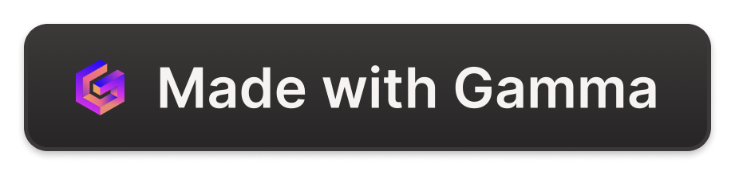
Limitaciones y ventajas de IBM Cloud
1
Limitaciones:
Algunas limitaciones incluyen la curva de aprendizaje inicial y la necesidad de una conexión a Internet estable.
2
Ventajas:
Entre sus ventajas se encuentran la escalabilidad, la seguridad avanzada y la amplia gama de servicios disponibles.

Slide 9
Diferencias entre IBM Cloud y otras plataformas
Escalabilidad
Seguridad
Tecnologías de vanguardia
IBM Cloud ofrece una gran escalabilidad y flexibilidad, permitiendo ajustar los recursos según las necesidades del negocio.
La plataforma de IBM se destaca por su seguridad avanzada y sus mecanismos de protección de datos.
IBM Cloud cuenta con tecnologías de vanguardia como inteligencia artificial y blockchain, que ofrecen soluciones innovadoras.

